Slide 1
Progress Report
Author :
Cheng-Yuan、Sheng-Yao、Che-Chia
Embedded System Software Design

Slide 2
本次進度: Monitor
  根據第三期計畫書中內容進行開發，以下分別為階段一目標和當前開發進度及優先序。
O: 完成
△:未進行
P: 進行中
階段 | 時間 | 目標
階段二 | 3 month | Gamma調校功能 DICOM GSDF調校功能 產生txt檔案報告至USB2.0隨身碟裝置 階段4期中報告
目標 | 進度
Gamma調校功能 | P
DICOM GSDF調校功能 | P
產生txt檔案報告至USB2.0隨身碟裝置 | △
階段4期中報告 | △

Slide 3
上次進度: Monitor
Gamma/DICOM 校正
  DICOM 256 階正常
 | 色溫 | 256階 | 色溫
1.8 | 5400 | 1.81 | 6152
 | 6500 | 1.80 | 6737
 | 9300 | 1.81 | 7737
2.0 | 5400 | 2.01 | 6147
 | 6500 | 2.00 | 6738
 | 9300 | 2.01 | 7746
2.2 | 5400 | 2.20 | 6329
 | 6500 | 2.19 | 7119
 | 9300 | 2.20 | 8912
2.6 | 5400 | 2.59 | 6393
 | 6500 | 2.59 | 7135
 | 9300 | 2.58 | 8964
 | 色溫 | 256階 | 色溫
DICOM | 5400 | Pass | 6108
 | 6500 | Pass | 6733
 | 9300 | Pass | 7793

Slide 4
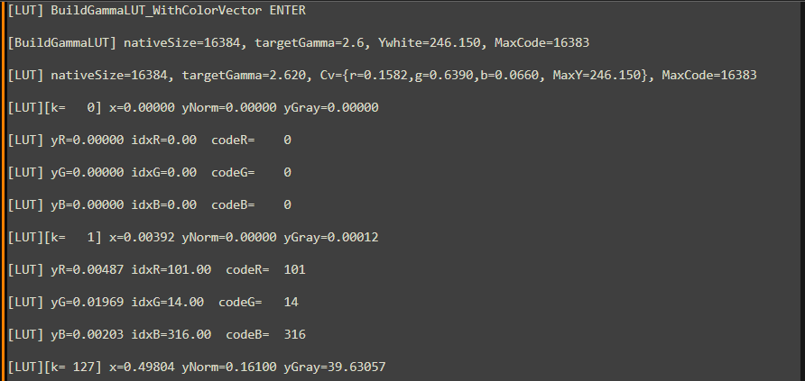
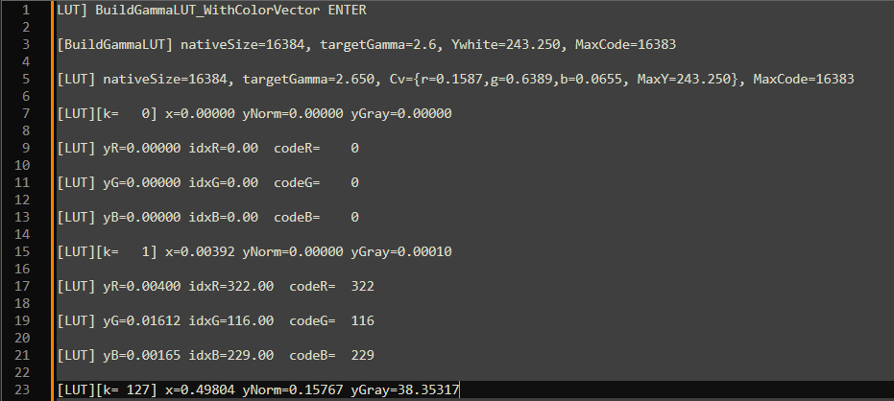
上次進度: Monitor
Gamma/DICOM 校正
  發現問題出在sensor上
  上圖是正確的版本
  下圖是錯誤的版本
Notes:
k = 0（純黑）、假設k = 1（第一階暗灰）亮度是0.004nits
演算法看 Code 0：亮度是 0（太暗了）。
演算法看 Code 100：亮度還是 0。
演算法看 Code 300：亮度依舊是 0。
演算法一路往上找，直到 Code 322，亮度才終於大於 0，達到了 0.004 nits。
所以演算法判定「要讓 k=1 發光，我必須給出 Code 322」，因此產生了第一階就暴衝的錯誤。
結果: 因為找不到光，導致 LUT 暴衝

Slide 5

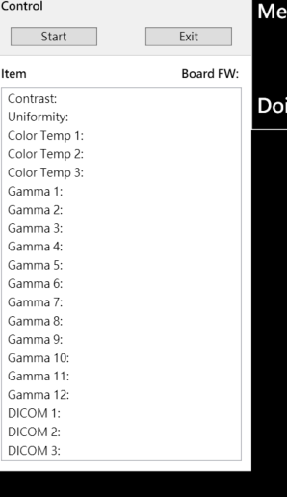
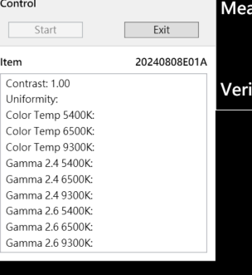
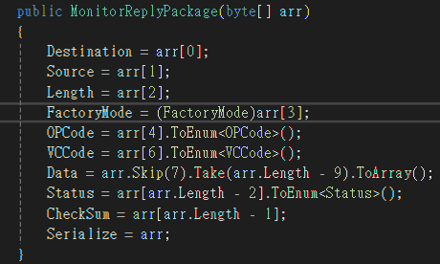
上次進度: Monitor
修正 Tool Blackwindow 第二次verify Get FW 問題
  發生:開啟 Blackwindow 時會下指令Get AD board FW，第二次開 Blackwindow 再送一次指令的時候回傳的 package 會有問題
  修正: MainWindow.xaml.cs新增 FW Version cache，第一次開啟 Blackwindow 就先保存 FW Version，之後開啟的 Blackwindow 都直接拿 cache，不再下指令

Slide 6
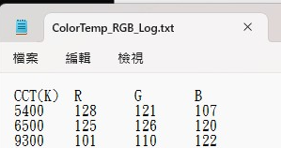
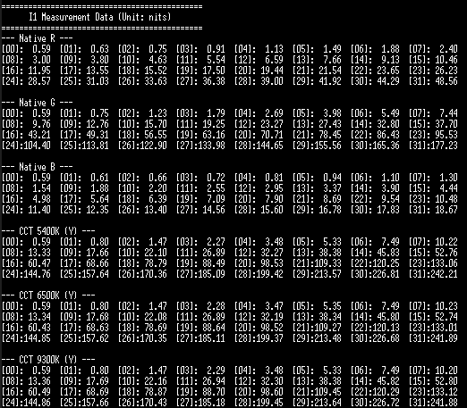
上次進度: Monitor
Gamma/DICOM 校正 色溫不準問題
  Tool 校正時，會把量測到的 32階數值寫到AD Board 記憶體中
  MCU 只會拿 32階的前 10 階進行LUT 運算，其餘都沒用到
  色溫比例參數: 3(色溫) X 3(RGB) = 9 byte
  規劃: 把9 byte 寫進沒有用到的 i1 measure data 中，MCU 在下指令Get 出來使用

Slide 7
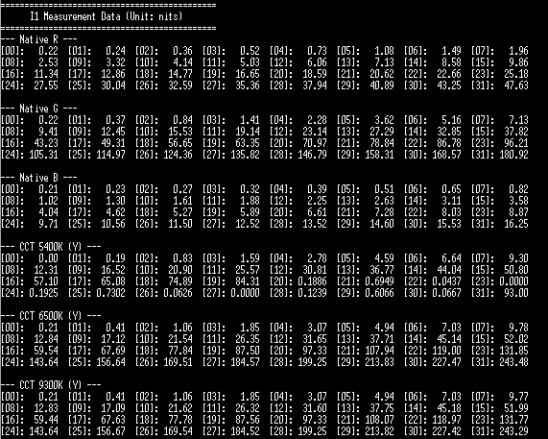



本次進度: Monitor
Gamma/DICOM 校正 色溫不準問題
  Tool校正完後，把i1量到的面板RGB的值寫入ADbroad的CCT 至5400K(Y)裡面。
  [20~22]：5400K、[24~26]：6500K、[28~30]：9300K

Slide 8



本次進度: Monitor
Gamma/DICOM 校正 色溫不準問題
  Tool校正完後，把i1量到的面板RGB的值寫入ADbroad的CCT 至5400K(Y)裡面。
  [20~22]：5400K、[24~26]：6500K、[28~30]：9300K

Slide 9
本次進度: Monitor
Gamma/DICOM 校正
  色溫正常，MCU Gamma offset=0.02。
 | 色溫 | 256階 | 色溫
1.8 | 5400 | 1.81 | 5495
 | 6500 | 1.80 | 6694
 | 9300 | 1.81 | 9538
2.0 | 5400 | 2.01 | 5497
 | 6500 | 2.00 | 6690
 | 9300 | 2.01 | 9540
2.2 | 5400 | 2.20 | 5500
 | 6500 | 2.19 | 6699
 | 9300 | 2.20 | 9560
2.6 | 5400 | 2.59 | 5488
 | 6500 | 2.59 | 6685
 | 9300 | 2.58 | 9525
 | 色溫 | 256階 | 色溫
DICOM | 5400 | Pass | 5447
 | 6500 | Pass | 6643
 | 9300 | Pass | 9530

Slide 10
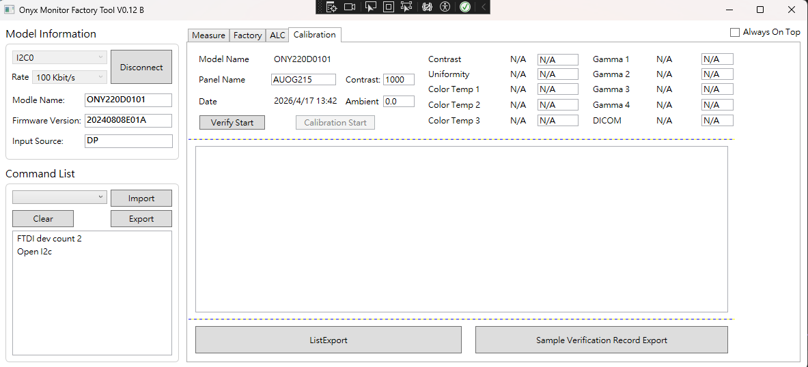
本次進度: Monitor
Tool修正
  版本更新V0.12 B、Calibration按鍵在沒有-Ddebug下停用。

Slide 11
下次進度: Monitor
  根據第三期計畫書中內容進行開發，以下分別為階段一目標和當前開發進度及優先序。
O: 完成
△:未進行
P: 進行中
階段 | 時間 | 目標
階段二 | 3 month | Gamma調校功能 DICOM GSDF調校功能 產生txt檔案報告至USB2.0隨身碟裝置 階段4期中報告
目標 | 進度
Gamma調校功能 | P
DICOM GSDF調校功能 | P
產生txt檔案報告至USB2.0隨身碟裝置 | △
階段4期中報告 | △

Slide 12
上次進度: JS1500 & AI Perf
  根據計畫書中階段一內容進行開發，以下分別為階段一目標和當前開發進度及優先序。
O: 完成
△:未進行
P: 進行中
階段 | 時間 | 目標
階段一 | 5 month | BSP建立 Storage功能建立 USB function功能建立 Wi-Fi 與Bluetooth Ethernet 功能建立 QSFP功能建立 Audio功能建立 TPM2.0功能建立 Front panel功能建立 RTC function功能建立 Capture card 功能建立 Membrane Key功能建立
目標 | 進度
BSP建立 | O
Storage | O
USB function | P
Wi-Fi 與Bluetooth | P
Ethernet | O
QSFP | P

Slide 13
上次進度: JS1500 & AI Perf
  根據計畫書中階段一內容進行開發，以下分別為階段一目標和當前開發進度及優先序。
O: 完成
△:未進行
P: 進行中
階段 | 時間 | 目標
階段一 | 5 month | BSP建立 Storage功能建立 USB function功能建立 Wi-Fi 與Bluetooth Ethernet 功能建立 QSFP功能建立 Audio功能建立 TPM2.0功能建立 Front panel功能建立 RTC function功能建立 Capture card 功能建立 Membrane Key功能建立
目標 | 進度
Audio | O
TPM2.0 | P
Front panel | O (待JP7.2修正熱插拔)
RTC function | O
Capture card | O
Membrane Key | P

Slide 14
上次進度：TPM
修改device tree與pinmux後上機測試出現錯誤
tpm_tis_spi: Probe of SPI0.0 failed with error -110.
經過搜尋確定是timeout，實際情況需要用LA確認

Slide 15
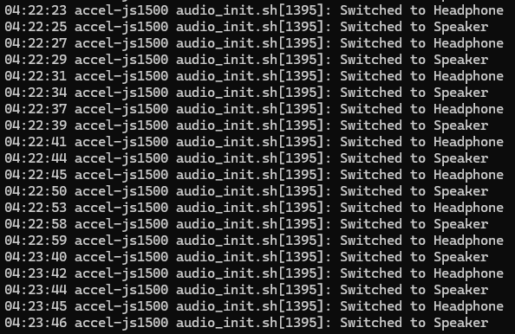
上次進度：Audio & RTC & Membrane Key
AUDIO：
  硬體設計與公版相同，開機即可使用，但沒有原生Jack切換功能
  目前使用service監聽去切換音效通道
RTC：
  功能正常，可在斷電後持續記錄時間
Membrane Key ：
  實際測試後發現，無論DT怎麼調整，在薄膜開關上的電壓都會異常，上拉3V3卻只能量到1V，因此無法正常觸發按鍵
  與NV確認過腳位是可以被用於GPIO用途的

Slide 16
本次進度：Audio & mem key
Suspend後audio的jack狀態讀取會失效，嘗試使用alsa重新初始化也沒用
懷疑是ALC5640在睡眠後斷電，在重開後沒有正確初始化導致的
建議先移除suspend選項避免問題
Membrane Key抓不到HID的report，正在排除問題

Slide 17
下次進度: JS1500 & AI Perf
  根據計畫書中階段一內容進行開發，以下分別為階段一目標和當前開發進度及優先序。
O: 完成
△:未進行
P: 進行中
階段 | 時間 | 目標
階段一 | 5 month | BSP建立 Storage功能建立 USB function功能建立 Wi-Fi 與Bluetooth Ethernet 功能建立 QSFP功能建立 Audio功能建立 TPM2.0功能建立 Front panel功能建立 RTC function功能建立 Capture card 功能建立 Membrane Key功能建立
目標 | 進度
BSP建立 | O
Storage | O
USB function | P
Wi-Fi 與Bluetooth | P
Ethernet | O
QSFP | P

Slide 18
下次進度: JS1500 & AI Perf
  根據計畫書中階段一內容進行開發，以下分別為階段一目標和當前開發進度及優先序。
O: 完成
△:未進行
P: 進行中
階段 | 時間 | 目標
階段一 | 5 month | BSP建立 Storage功能建立 USB function功能建立 Wi-Fi 與Bluetooth Ethernet 功能建立 QSFP功能建立 Audio功能建立 TPM2.0功能建立 Front panel功能建立 RTC function功能建立 Capture card 功能建立 Membrane Key功能建立
目標 | 進度
Audio | O
TPM2.0 | P
Front panel | O (待JP7.2修正熱插拔)
RTC function | O
Capture card | O
Membrane Key | P

Slide 19




